Slide 1
2021.08.20(加班)~2021.08.23
工作日報
記錄人：葉柏漢
記錄日期：2021.08.23
工作時間：
18:00~19:00
08:30~17:30

Slide 2

本日工作事項
Day work
移除披覆材料與材料成本框框(加班)

Slide 3
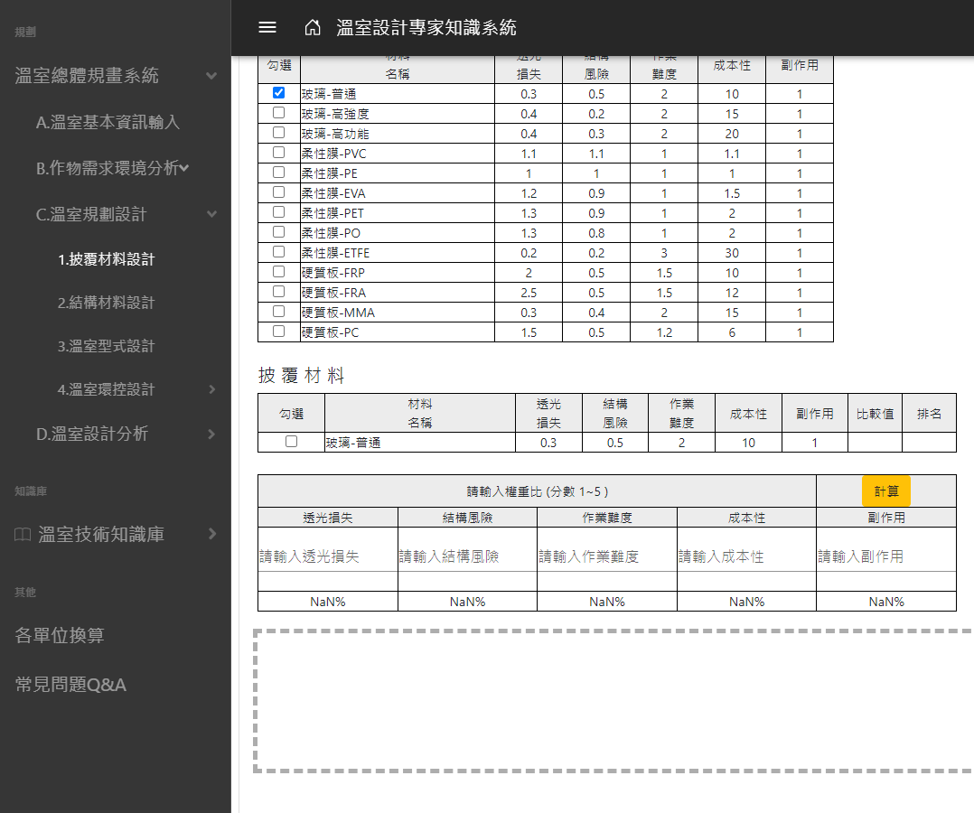
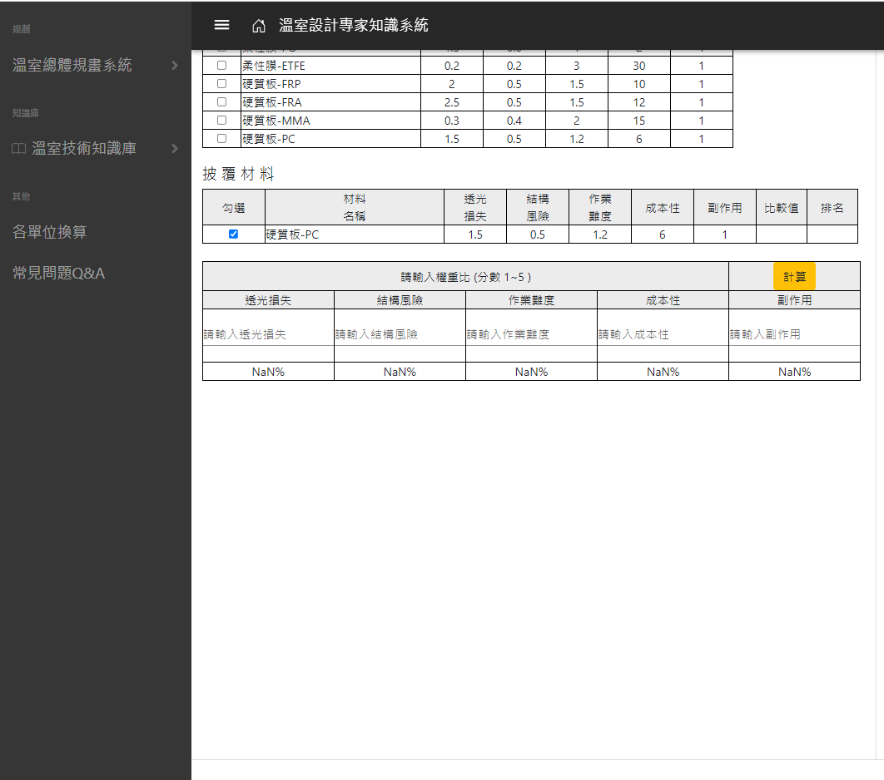
移除框框
Project planning
由於這些資訊並沒有被分類，所以不需要這些框框

Slide 4
明日預期規劃
Project planning

Slide 5
謝謝觀看

